Slide 1

Programa de Restauración para el Cuidado Infantil
Seminario web de asistencia técnica
Notes:
Welcome
Recognize who the hosts for today’s webinar are
Housekeeping
Thank you for joining us. This is one of three CCRG Reporting TA sessions hosted by INCCRRA
We have lots of people on the line today – so you are all muted throughout the webinar.
Encourage you to put questions in the chat – they will be added to the FAQ under a Reporting Section to be added soon.
PPT along with other CCRG resources are available at www.inccrra.org for your reference once the reporting forms are released
Again, INCCRRA continues to provide TA throughout the life of the CCRG via email and/or the call-center.

Slide 2

Agenda
Resumen de la primera ronda de los premios CCRG
Propósito y metas del seminario
Visión general de la primera vuelta de los premios CCRG
Revisión, estructura y regla que rigen el programa CCRG
Breve revisión de lo esperado en los reportes
Paso a paso del proceso y las formas de reporte
Cronología/Calendario
Notes:
Run through the agenda quickly

Slide 3

Metas y Propositos
Notes:
Today’s webinar is primarily designed to prepare you for the reporting requirements for the CCRG.
First, I will go over a few ‘high-level’ items related to the first round of the CCRG and then the staff at INCCRRA will walk you through the reporting expectations.
Much like our first webinar that introduced you to the application portal and process, we are providing this TA session BEFORE we actually release the budget reporting forms – so you know what to expect. Joellyn will talk about the timeline during her presentation.
As true for this entire process, INCCRRA staff will continue to be available to you throughout the entirety of the reporting process to answer your questions in ‘real –time’. Today’s webinar is just to prepare you on what to expect.

Slide 4

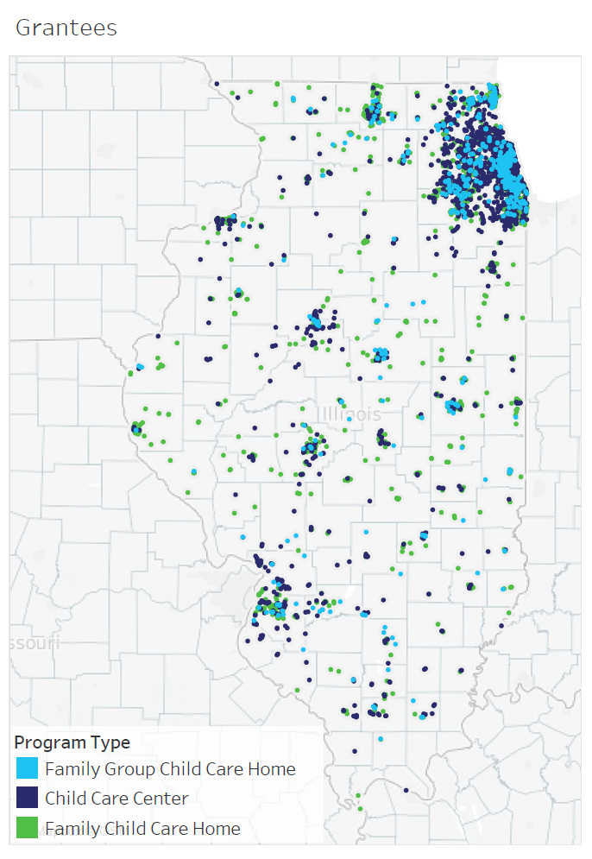
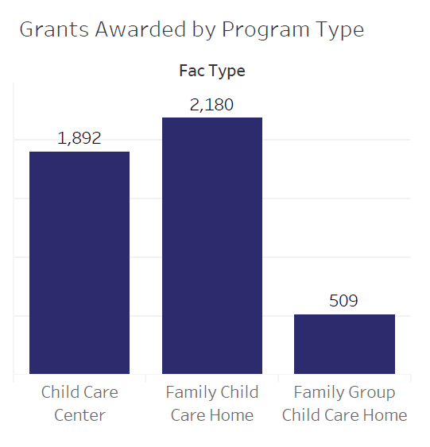
Subvenciones concedidas por tipo de programa
Centro de cuidado infantil
Hogar de cuidado infantil
familiar
Hogar de Cuidado Infantil grupo familiar
Notes:
94 counties have providers who have received an award
4,581 grants have been awarded; 1,892 centers, 2,180 family child care providers and 509 group family child care providers
Awards total $149.2 million
Another 145 programs are pending totaling another estimated $2.2 million
44 have been found ineligible for an award.

Slide 5
Reglas y Estructuras del programa CCRG
Fondos Federales de Alivio CARES
Subvenciones frente a los dólares habituales para el cuidado infantil de “tarifa por servicio”
Los fondos fluyen a través del Departamento de Comercio y Oportunidades Económicas
Información financiera mas allá del monto del subsidio recibido
Notes:
These funds must be spent by December 30th – so we are working hard to get these dollars into the hand of child care providers
Because these funds originate as ‘business interruption’ – they flow through DCEO and follow specific rules and requirements either because of the federal funding source or because of the state policies that regulate DCEO funds.
Also, it is important to note that these funds are grants and not a fee for service funding arrangement. As such, the funds are subject to the rules and requirements laid out by the Illinois Grant Accountability and Transparency Act.
To both of these points, there are a few things to note:
DCEO posts all names of awardees along with the amount of their grant on their website for transparency.
This is not unlike all state salaries are public and posted on the comptrollers website \
As was true for the application process, requirements for information needed is defined by federal or state law and policy
For example, it is a federal requirement all applicants must have a DUNS number
For federal auditing purposes – you must keep all receipts and records of your award for five years. The state may ask to review those records at any time.
Finally, you will notice on the budget reporting form that you will be asked to report on funding and expenses beyond the CCRG. The amount of your grant has been calculated to help make-up the loss experienced due to the reduced capacity/group size mandated due to COVID-19. in order for us to fully understand the use of the CCRG dollars, we must understand the full picture of your monthly expenses and revenue.

Slide 6
Breve Repaso de Requerimientos y Proceso del Reporte
La recepción de la forma de aprobación debe estar firmada y devuelta
Reportes Mensuales, fecha limite para el primero, 15 de septiembre
Excepciones
Cuándo recibirá las formas de informe
Acuerdo
15 de septiembre
Notes:
The first report is due on Sept. 15th ; this will cover the months July and August. Each month must be reported separately.
September report will be due on October 15th.
If you have not received your check in the mail by the time your report is due INCCRRA will automatically extend your monthly reporting deadline. – we know that and will expect your report once your check has been received. However, you know what your award amount will be so there is no reason you do not prepare your report, but we understand if you do not want to submit it until the check is in the bank.
You will be required to fill out two separate ‘forms’ for your monthly report. You will receive an email next week with a PDF attached that you must sign and return. This form simply acknowledges that you received the check in the amount stated in the form. Joellyn will go over how you can sign and upload this document.
Also in the email is a link to access a budget reporting worksheet along with an instruction sheet to accompany the budget reporting worksheet. In the direction sheet are some examples of what to enter into that line and some scenarios of what is and what is NOT allowed under that category. These instructions are meant to be helpful and clarify any part of the form that might raise the question ‘is this what they are looking for in this line?’ We encourage you to download, print and complete the budget worksheet to make adding the information online easier.
Again, the form must be filled out for each month of the three-month period covered by the first round of CCRG (July, August and September). This is an on-line form so there is nothing to download or print – you can fill it out on-line. At the end of the three-month grant period, we will reconcile your monthly reports against your award amount.
On September 8th you will be able to access an area of the Director Portal for monthly restoration grant reporting. In the portal you will be able to upload your PDF letter, complete your monthly reporting (using your worksheet) and access a link to a narrative report. This narrative report is in the form of a survey-monkey questionnaire. We have tried to make it as simple and strait forward as possible and while providing us with important information, it should not take you long to complete the survey.
SPEND THE MONEY. We know the future is unclear and you might be tempted to try to ‘make it last longer’. It won’t work that way. You need to spend it in the period for which the funds were granted. Otherwise, you will either be asked to return the unused amount or they will impact your award in the second round of the CCRG. The state must be in full-receipt of your reports in order for you to be considered for a second round of CCRG grants – if funding allow for a further disbursement.
Again, the reports are due September 15th (and then again on October 15th).
Now. Joellyn is going to walk us through the process from nuts to bolts – including the email you will receive, where the links will take you, and then walk you through the actual form.

Slide 7
Trayecto del Reporte

Slide 8
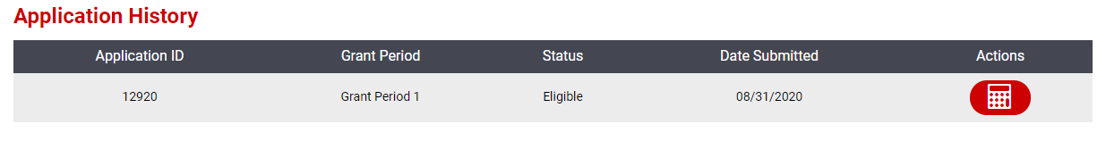
Como Asesar al Reporte del CCRG
Iniciar Secion en Gateways to Opportunity
Entre al Portal de Director de su programa
Entre a la sección de Aplicación de CCRG
De clic en el icono de calculadora por medio del programa elegible

Slide 9
Componentes del Proceso del Reporte
1. Recibo de Carta de Aprobación (Única carga)
2. Reporte de Presupuesto
3. Reporte narrativo

Slide 10
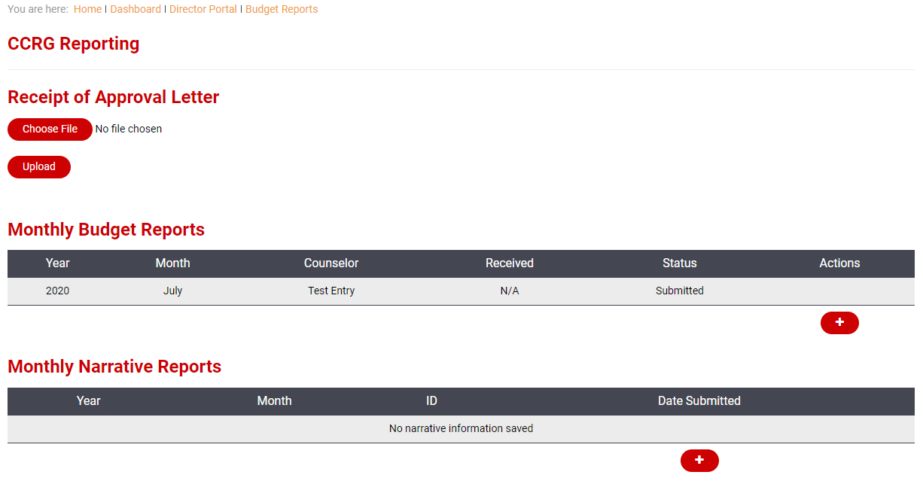
1
2
3

Slide 11
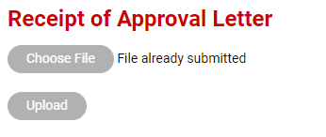
Subir el Recibo de carta de aprobación firmada.
Usted necesita hacer esto una sola vez
De clic en Choose File (elegir el archivo)
Localice el documento en su computadora
De clic en Upload (cargar)
La carga se realiza correctamente si el texto cambia a “File already submitted (Archivo ya enviado" y ambos botones se vuelven grises.

Slide 12


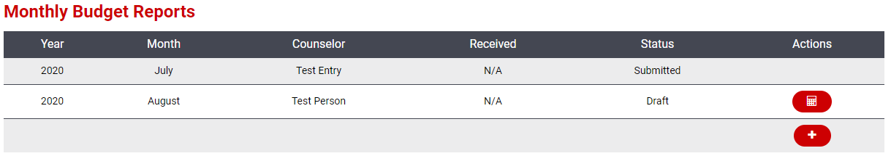
2. Completar el Informe de Presupuesto
Complete un reporte por mes (julio, agosto, septiembre)
De clic en para añadir un presupuesto nuevo
De clic en para editar su reporte de presupuesto

Slide 13
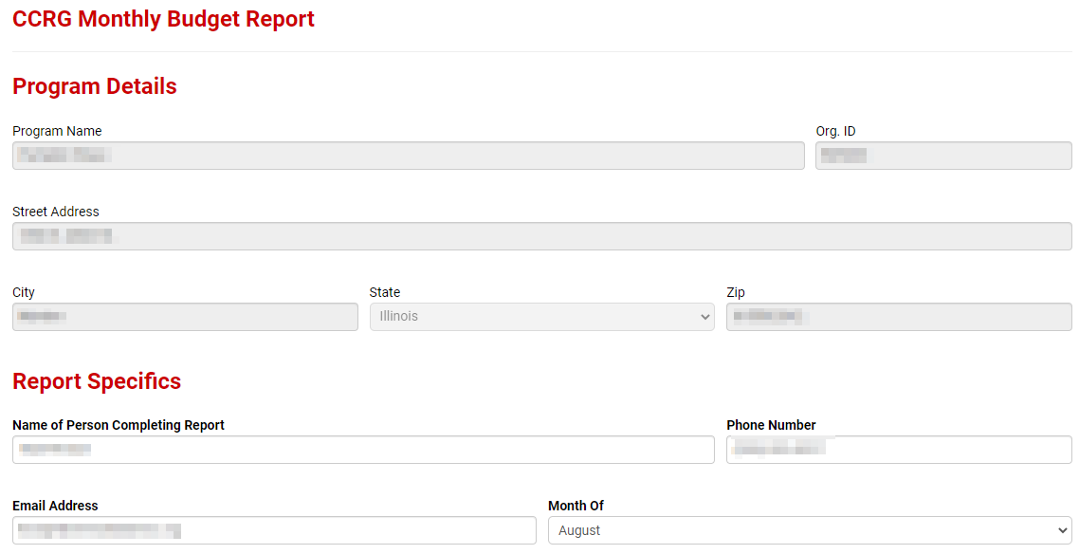
Deje la sección Program Details (Detalles del programa) tal cual; Este es sólo una doble comprobación para asegurarse de que está informando para el programa correcto
En Report Specifics (Detalles del reporte), escriba el nombre, el número de teléfono y la dirección de correo electrónico de la persona que completa el informe. Seleccione el mes en el que está informando.

Slide 14
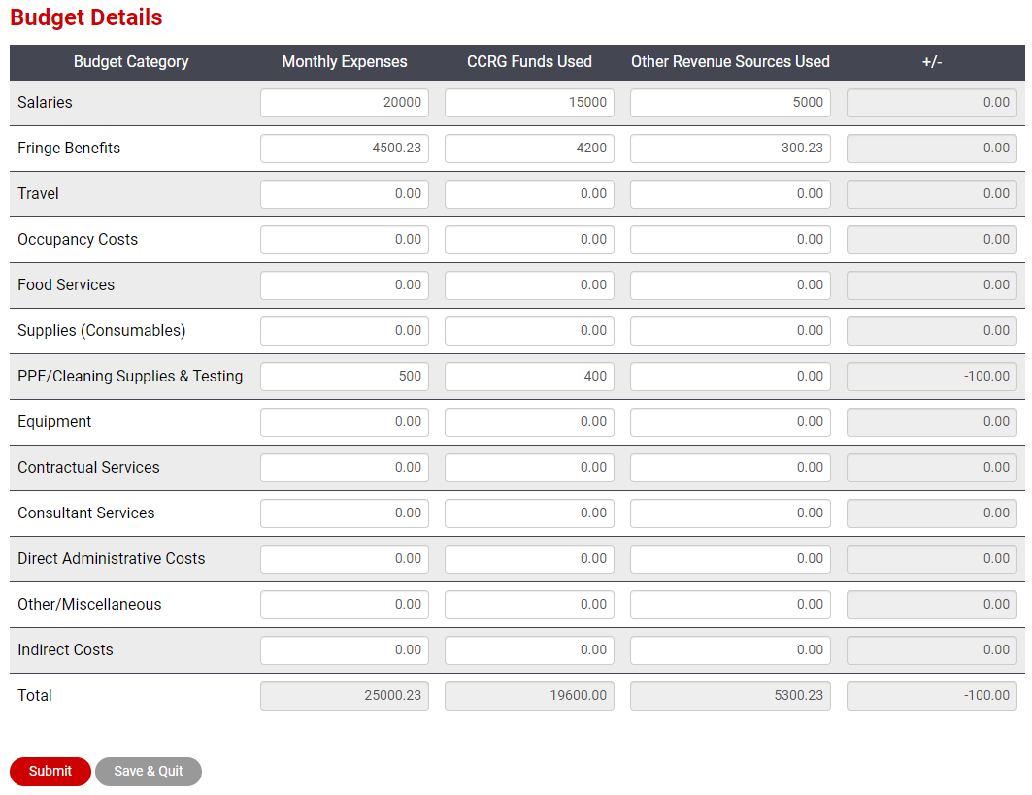
Ingrese los gastos mensuales, los fondos CCRG utilizados y otras fuentes de ingresos utilizadas para cada categoría (sin signo de dólar, sin comas)
El sistema calculará automáticamente la
+/- y los totales
De clic en Save & Quit (Guardar y Salir) si desea guardar y finalizar más tarde.
De clic en Submit (Enviar) para enviar el informe de presupuesto.

Slide 15
Recursos de Ingresos
Fondos CCRG
Otros Recursos de Ingresos
Fondos de ingresos privados, pagos de padres, CCAP, Head Start, P-K, CACFP, etc. normalmente usados para pagas gastos

Slide 16
Categorías de Gastos
Salarios – todos los sueldos del personal de la agencia por el periodo reportado
Beneficios – cantidad pagada por los beneficios de empleados
Viajes – gastos relacionados con viajes como millas recorridas, estacionamiento para el personal, o costos relacionados con del transporte de estudiantes.
Costos del lugar – Renta, utilidades
Servicio de comida – Comida y suministros de comida
Suministros (Compras) – Educacional y cosas para oficina

Slide 17
(Continuación) Categorías de gastos
PPE/suministros de limpieza y pruebas – artículos de mantenimiento, detergente, PPE, artículos de limpieza; pruebas de COVID para el personal
Equipo – equipo, costos, sillas, juguetes, etc.
Para ser reclamados contra el subsidio, la compra debe de estar relacionada con COVID. Ejemplos: Particiones portátiles para reforzar el distanciamiento social o estaciones para lavados de manos.
Servicios Contractuales – servicios contractuales tales como servicios de limpieza, entrenadores para el personal, etc.

Slide 18
(Continuación) Categorías de gastos
Consultor (Servicios Profesionales) – servicios de consulta tales como asesoría de enfermería, asesoría de servicios sociales etc.
Costos Administrativos Directos – Costos tales como servicio postal, imprenta, servicios de contabilidad etc.
Otros gastos – Costos capturados en otras categorías
Costos Indirectos – Costos indirectos de la agencia se pueden enlistar aquí, pero no puede usar los fondos CCRG para estos costos de gastos indirectos

Slide 19
Definición del Estado del Informe de Presupuesto
Preliminar – usted empezó el reporte y lo guado, pero no lo ha enviado
Enviado – usted envío su reporte y está en espera de revisión
Requiere más Información – se necesita información adicional, verifique su correo electrónico y envíelo de nuevo
Aceptado – reporte ha sido revisado y aceptado

Slide 20
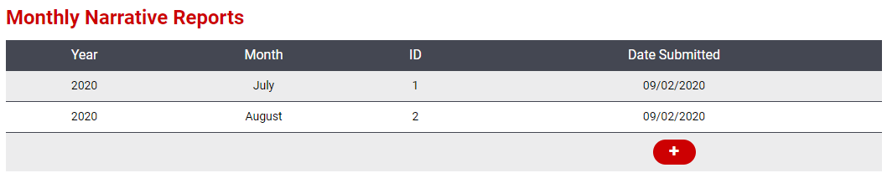
3. Completar el Informe Narrativo
Llene un informe por cada mes (julio, Agosto y septiembre)
De clic en para agregar un nuevo informe narrativo
¡Los informes una vez enviados, no pueden ser corregidos!
Una copia de la encuesta de preguntas estará disponible para que usted la revise y prepare su respuesta.

Slide 21
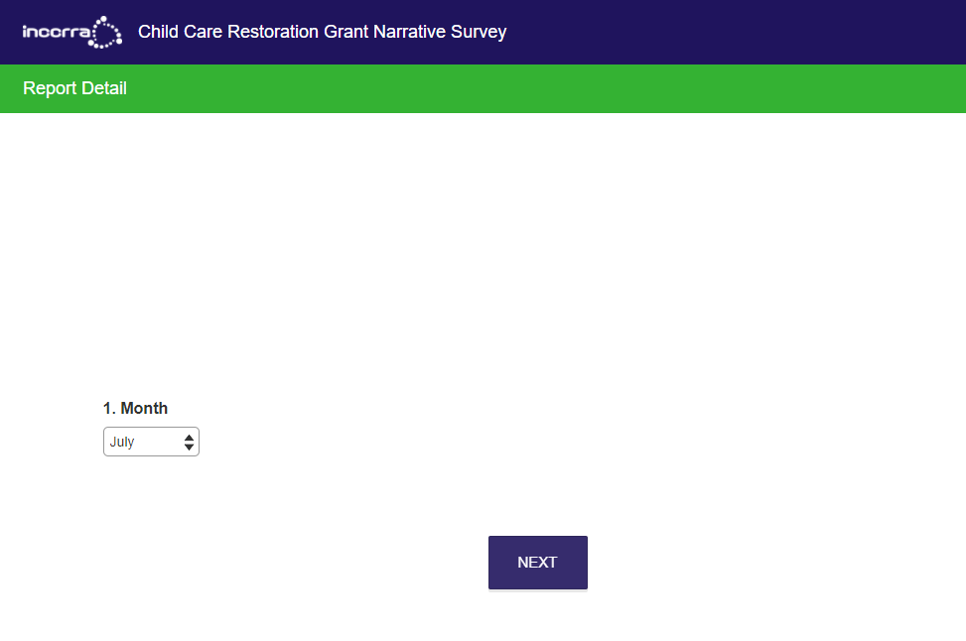
El informe narrativo mensual es una encuesta de SurveyMonkey vinculada de a su solicitud de subsidio
El UNICO acceso para la encuesta es a través del Portal de Director> CCRG Application> Reporting screen
NO copie el enlace y lo envié a otras personas o tampoco lo use para otros programas.

Slide 22
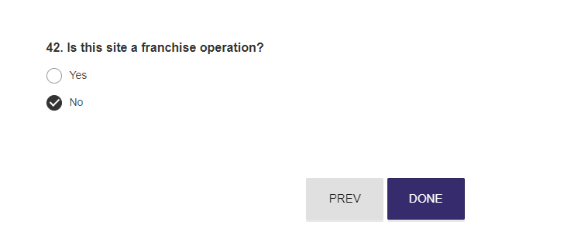
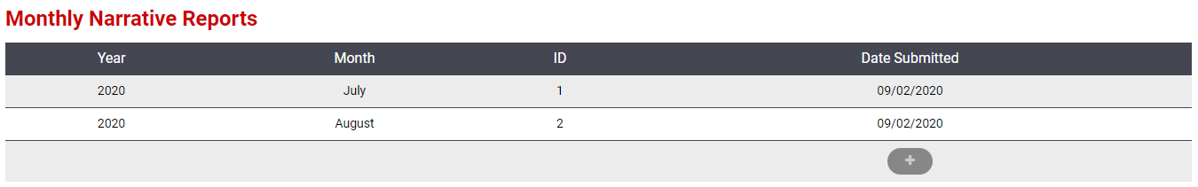
Asegúrese de hacer clic en el botón final DONE (HECHO) para enviar su informe narrativo mensual
Es posible que el informe narrativo enviado no aparezca en el listado inmediatamente
Por favor, espere 48 horas para que su informe aparezca
No complete una encuesta para el mismo mes de nuevo a menos que se le pida que lo haga

Slide 23
Obtener ayuda
Nuestro equipo de asistencia de CCRG (CCRG Help Desk) está disponible de lunes a viernes, de 8:00am-4pm
Llame la linea gratuita 1-855-939-4858
Envíenos un correo electrónico a: ccrg@inccrra.org

Slide 24

¡Gracias!
Notes:
As always. Thank you for what you do each and every day.

